Slide 1
Общественное наблюдение в пунктах проведения экзамена при организации и проведении единого государственного экзамена
Матвеева Любовь Александровна, начальник отдела
ФГБУ «Федеральный центр тестирования»
2014 г.

Slide 2
Нормативные правовые акты Федеральные документы
Федеральный закон
«Об образовании в Российской Федерации» от 29.12.2012 № 273-ФЗ
Порядок аккредитации общественных наблюдателей
(от 28.06.2013 № 491)
Приказ Министерства образования и науки Российской Федерации от 26.12.2013 №1400 «Об утверждении Порядка проведения государственной итоговой аттестации по образовательным программам среднего общего образования».
Приказ Министерства образования и науки Российской Федерации от 26.12.2013 №1400 «Об утверждении Порядка проведения государственной итоговой аттестации по образовательным программам среднего общего образования»
Письмо Рособрнадзора от «11» февраля 2014 года № 02-60 «Методические материалы по подготовке и проведению ЕГЭ в пунктах проведения экзамена в 2014 году»

Slide 3
Аккредитация осуществляется по личным заявлениям граждан с указанием:
- подписи гражданина об ознакомлении с порядком проведения ГИА;
- даты подачи заявления.
- даты проведения экзаменов;
- ФИО, адрес регистрации и фактического проживания, контактного телефона, реквизитов документа, удостоверяющего личность;
- населенного пункта, конкретного места (пункта), на территории которого гражданин желает присутствовать в качестве общественного наблюдателя на экзамене;
Notes:
Подписью лица, подавшего заявление, фиксируется также:
наличие (отсутствие) близких родственников, проходящих государственную итоговую аттестацию в текущем году и образовательных организациях, в которых они обучаются;
отсутствие трудовых отношений с органами (организациями).
К указанному заявлению прилагаются две фотографии лица, изъявившего желание аккредитоваться в качестве общественного наблюдателя, размером 3 х 4 см.

Slide 4
Аккредитация граждан в качестве общественных наблюдателей, получение удостоверений общественных наблюдателей
Notes:
Решение об аккредитации гражданина в качестве общественного наблюдателя принимается аккредитующим органом в течение пяти рабочих дней с момента получения заявления
Статус общественных наблюдателей подтверждается удостоверением общественного наблюдателя, выдаваемым аккредитующим органом.
В удостоверении общественного наблюдателя указываются фамилия, имя, отчество (при наличии) общественного наблюдателя, адрес места (пункта) проведения экзамена(ов), и(или) рассмотрения апелляции, дата проведения экзамена(ов), и (или) рассмотрения апелляции, где гражданин может присутствовать в качестве общественного наблюдателя, номер удостоверения, дата его выдачи, фамилия, имя, отчество (при наличии) и должность лица, подписавшего удостоверение общественного наблюдателя. В удостоверение общественного наблюдателя вклеивается фотография общественного наблюдателя, заверенная печатью аккредитующего органа.

Slide 5
Гражданам, аккредитованным в качестве общественных наблюдателей предоставляется право:
-направлять информацию о нарушениях, выявленных при проведении ГИА.
- присутствовать на всех этапах проведения ГИА, в том числе при проверке экзаменационных работ и при рассмотрении апелляций по вопросам нарушения установленного порядка проведения ГИА, несогласия с выставленными баллами;

Slide 6
Требования к пунктам проведения экзаменов
Помещения (аудитории) для участников ЕГЭ, в том числе для участников с ОВЗ
Помещение для руководителя ППЭ, оборудованное рабочим местом и сейфом
Помещение для представителей образовательных организаций, сопровождающих обучающихся
Помещения для представителей средств массовой информации, общественных наблюдателей и иных лиц, имеющих право находиться в ППЭ в день экзамена
Помещение для медицинских работников
Пункт охраны правопорядка

Slide 7
Особенности организации ППЭ для лиц с ОВЗ
Аудитории для лиц с ОВЗ могут быть оборудованы:
звукоусиливающей аппаратурой как коллективного, так и индивидуального пользования (для глухих и слабослышащих участников ЕГЭ).
компьютером со специализированным ПО или оборудованием для копирования в увеличенном размере (для слепых и слабовидящих участников ЕГЭ).
компьютером со специализированным программным обеспечением (для участников ЕГЭ с нарушением опорно-двигательного аппарата)
Необходимо обеспечить:
обеспечить возможность для приема пищи и проведения медико-профилактических процедур;
обеспечить наличие пандусов, поручней, лифтов, специальных кресел и др. оборудования

Slide 8
Лица, привлекаемые к проведению ЕГЭ
руководитель и организаторы ППЭ;
члены ГЭК;
руководитель организации, в помещениях которой организован ППЭ или уполномоченное им лицо;
технический специалист по работе с ПО
(в случае использования ПО в ППЭ);
медицинские работники, ассистенты;
сотрудники, осуществляющие охрану правопорядка и (или) сотрудники органов внутренних дел;
сопровождающие.

Slide 9
Лица, имеющие право находиться в ППЭ в день экзамена
Представители СМИ
присутствуют в аудиториях проведения ЕГЭ только до момента начала заполнения бланков регистрации
Общественные наблюдатели
могут свободно перемещаться по ППЭ
В одной аудитории может находиться только 1 общественный наблюдатель
Должностные лица Рособрнадзора и (или) ОИВ субъекта РФ
Допуск в ППЭ всех лиц осуществляется при наличии документов, удостоверяющих личность и подтверждающих их полномочия

Slide 10
Явка в ППЭ
1
РУКОВОДИТЕЛЬ ППЭ
за 2 часа
2
ЧЛЕНЫ ГЭК (с экзаменационными материалами)
за 1 час 30 минут
3
ОРГАНИЗАТОРЫ ППЭ
за 1 час 30 минут
4
МЕДИЦИНСКИЕ РАБОТНИКИ, АССИСТЕНТЫ, ПРЕДСТАВИТЕЛИ ОХРАНЫ
за 1 час 30 минут
5
ОБЩЕСТВЕННЫЕ НАБЛЮДАТЕЛИ
за 45 минут
6
УЧАСТНИКИ ЕГЭ
за 45 минут

Slide 11
Подготовка к экзамену
Подготовить организаторов ППЭ к проведению ЕГЭ
Ознакомить под роспись со следующими материалами:
нормативными правовыми документами, регламентирующими проведение ЕГЭ;
инструкциями, определяющими порядок работы в ППЭ;
правилами заполнения бланков ЕГЭ участниками ЕГЭ;
порядком заполнения форм, ведомостей, протоколов
Подготовить документы к проведению ЕГЭ
памятки с кодировкой образовательных организаций (форма ППЭ-16), используемые при заполнении бланка регистрации;
черновики (по 2 листа на участника);
инструкцию для участников ЕГЭ

Slide 12
Проведение экзамена
доставочные спецпакеты с ЭМ + формы для направления в ГЭК замечаний
за 1,5 часа до начала экзамена получить от членов ГЭК
пакет руководителя ППЭ
дополнительные бланки ответов №2
Принять ЭМ по «Акту приёмки-передачи экзаменационных материалов» (форма ППЭ 09)
Отметить явку организаторов в ППЭ
Заполнить форму ППЭ – 02 (с обязательной отметкой о явке всех работников ППЭ)
назначить ответственного организатора в аудитории, выдать ведомости (формы), направить организаторов всех категорий на рабочие места
Важно!! Руководитель ППЭ несет персональную ответственность за соблюдение мер информационной безопасности проведения ЕГЭ в ППЭ

Slide 13
Организация входа участников ЕГЭ в ППЭ
За 45 минут до начала экзамена
1 проверка – паспортный контроль
организатор на входе в ППЭ
проверяет документ, удостоверяющий личность участника ЕГЭ, наличие его в списке распределения
в случае отсутствия у участника ЕГЭ документа,
его личность ПИСЬМЕННО подтверждает сопровождающий в форме ППЭ-20
2 проверка – металлодетектор
сотрудник полиции
при срабатывании сигнала предлагает выложить металлические предметы
в случае отказа выполнить требования сотрудника полиции,
участник ЕГЭ не допускается к экзамену

Slide 14
Не позднее, чем за 15 минут до начала экзамена выдать ответственным организаторам
комплекты ЭМ на каждую аудиторию:
доставочные пакеты
дополнительные бланки №2
формы для направления в ГЭК замечаний о нарушениях проведения ЕГЭ

Slide 15
Зачитать краткую инструкцию для участников ЕГЭ
сообщить о ведении видеонаблюдения в аудитории
НАЧАЛО ЭКЗАМЕНА
проверить правильность заполнения регистрационных полей бланков участниками ЕГЭ;
проверить соответствие данных участника ЕГЭ в бланке регистрации и документе, удостоверяющем личность;
следить за порядком в аудитории во время экзамена
Разрешенные дополнительные устройства и материалы:
математика – линейка
физика – линейка и непрограммируемый калькулятор химия – непрограммируемый калькулятор
география – линейка, транспортир, непрограммируемый калькулятор

Slide 16
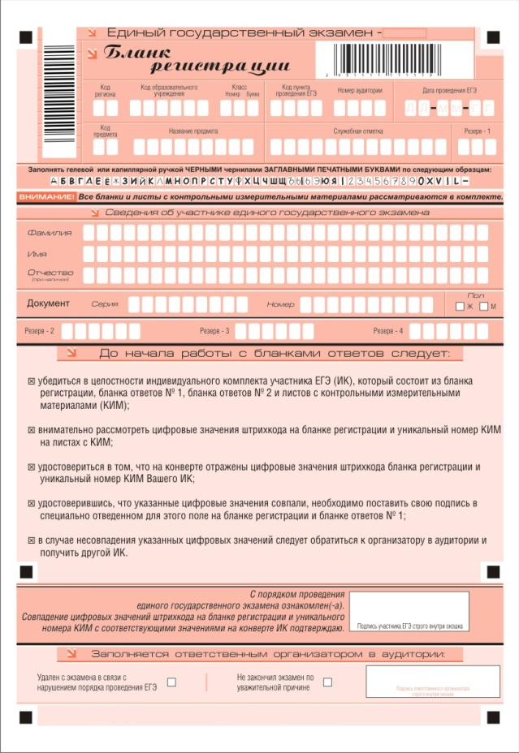
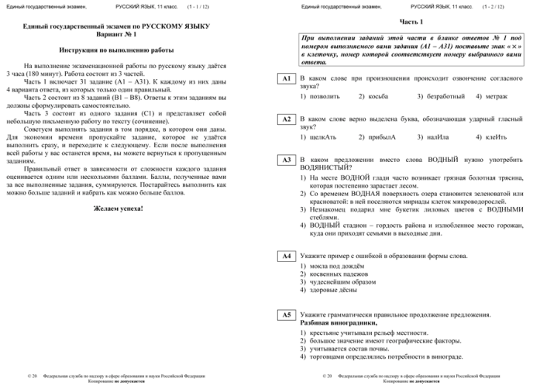
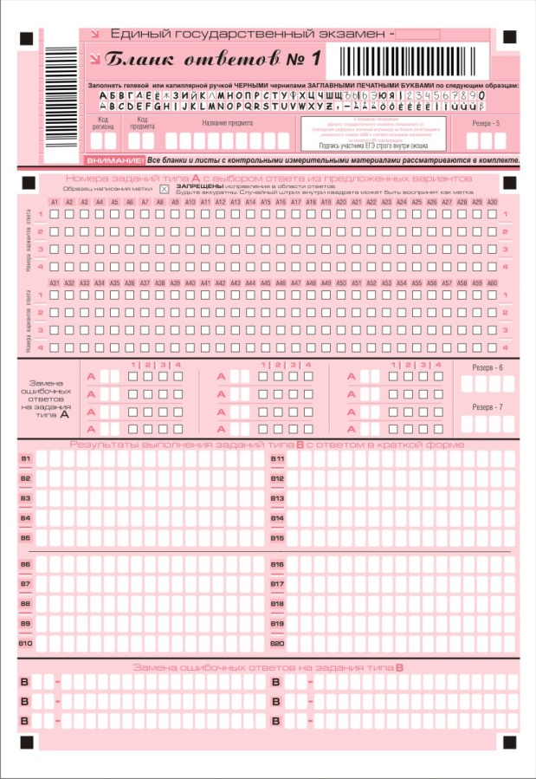
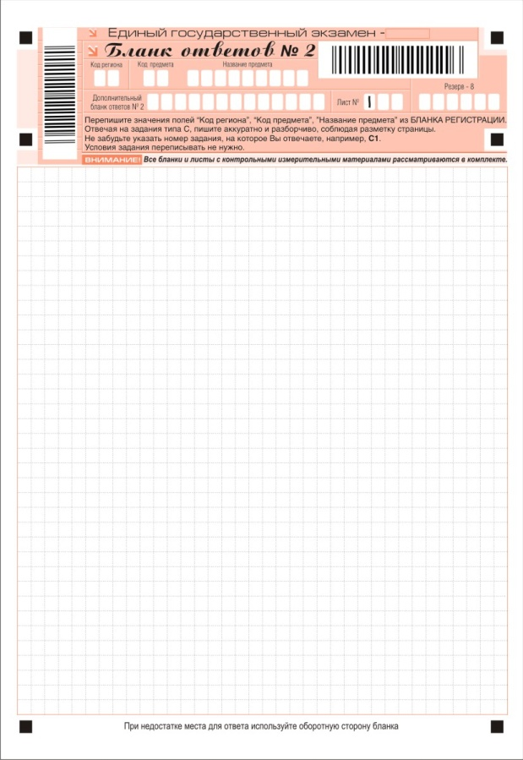
Содержание индивидуального комплекта

Slide 17
Возможные ситуации в аудитории
УДАЛЕНИЕ В СЛУЧАЕ НАРУШЕНИЯ ПОРЯДКА ПРОВЕДЕНИЯ ЕГЭ:
ППЭ-05
Отметка в бланке регистрации и подпись организатора
Подпись участника в форме ППЭ-05
ППЭ-21 (подпись члена ГЭК)
НЕ ЗАКОНЧИЛ ПО УВАЖИТЕЛЬНОЙ ПРИЧИНЕ:
ППЭ-05
Отметка в бланке регистрации и подпись организатора
Подпись участника в форме ППЭ-05
ППЭ-22 (подпись члена ГЭК, подпись медработника)
ВЫХОД ИЗ АУДИТОРИИ (В ТУАЛЕТ, В МЕДИЦИНСКУЮ КОМНАТУ)
оставить бланки ЕГЭ на рабочем столе
строго по одному участнику экзамена
в сопровождении одного из дежурных по этажу

Slide 18
Завершение экзамена
за 30 минут и за 5 минут до окончания экзамена
уведомить об этом участников ЕГЭ;
отметить неявку участников ЕГЭ в форме ППЭ-05;
объявить об окончании экзамена в центре видимости камеры видеонаблюдения;
произвести сбор ЭМ
Организатор в аудитории:
объявляет на видеокамеру все данные ведомости ППЭ-05 (предмет, кол-во участников, ЭМ, время);
демонстрирует запечатанные возвратные пакеты с ЭМ участников ЕГЭ

Slide 19
Передача документов руководителю ППЭ
ЭКЗАМЕНАЦИОННЫЕ МАТЕРИАЛЫ УЧАСТНИКОВ ЕГЭ
возвратные доставочные пакеты с бланками участников ЕГЭ (в том числе с доп. бланками ответов № 2);
неиспользованные доставочные пакеты с ИК;
неиспользованные ИК;
ИК испорченные или имеющие полиграфические дефекты;
пакеты с использованными КИМ
конверты с формами для направления в ГЭК замечаний о нарушениях процедуры проведения ЕГЭ
Важно!!! Документы по каждому экзамену готовятся для сдачи ОТДЕЛЬНО

Slide 20
Не позднее чем через 1 час после завершения экзамена передать членам ГЭК по форме ППЭ-09 «Акт приёмки-передачи экзаменационных материалов в ППЭ»:
запечатанные возвратные доставочные пакеты (ВДП) с экзаменационными работами участников ЕГЭ
пакеты с использованными КИМ
пакет руководителя, сопроводительные документы
неиспользованные ИК, ИК испорченные или имеющие полиграфические дефекты
Конверты с формой для замечаний о нарушении процедуры ЕГЭ в ППЭ

Slide 21
Передача документов
РЦОИ
ГЭК
КК
Конверт с формой для замечаний о нарушении процедуры ЕГЭ в ППЭ
Экзаменационные материалы
Апелляционные документы
Комплект документации ППЭ
Отчёт членов ГЭК о проведении ЕГЭ в ППЭ
Акт об удалении с экзамена участника ЕГЭ;
Акт о досрочном завершении экзамена по объективным причинам

Slide 22
Сдача помещений ППЭ
После окончания экзамена руководитель ППЭ
передаёт помещения,
выделенные для проведения ЕГЭ, руководителю организации, на базе которой организовывался ППЭ

Slide 23
Федеральное государственное бюджетное учреждение
«Федеральный центр тестирования»
Юридический и почтовый адрес:
119049, Москва, Ленинский проспект, д. 2а
+7 (495) 530-10-00 секретариат
test@rustest.ru
www.rustest.ru

